Slide 1
웹페이지 구축을 위한
Javascript
335.구글 API
이호진

Slide 2





01[HTML+CSS+ JAVASCRIPT]
개발자등록

Slide 3
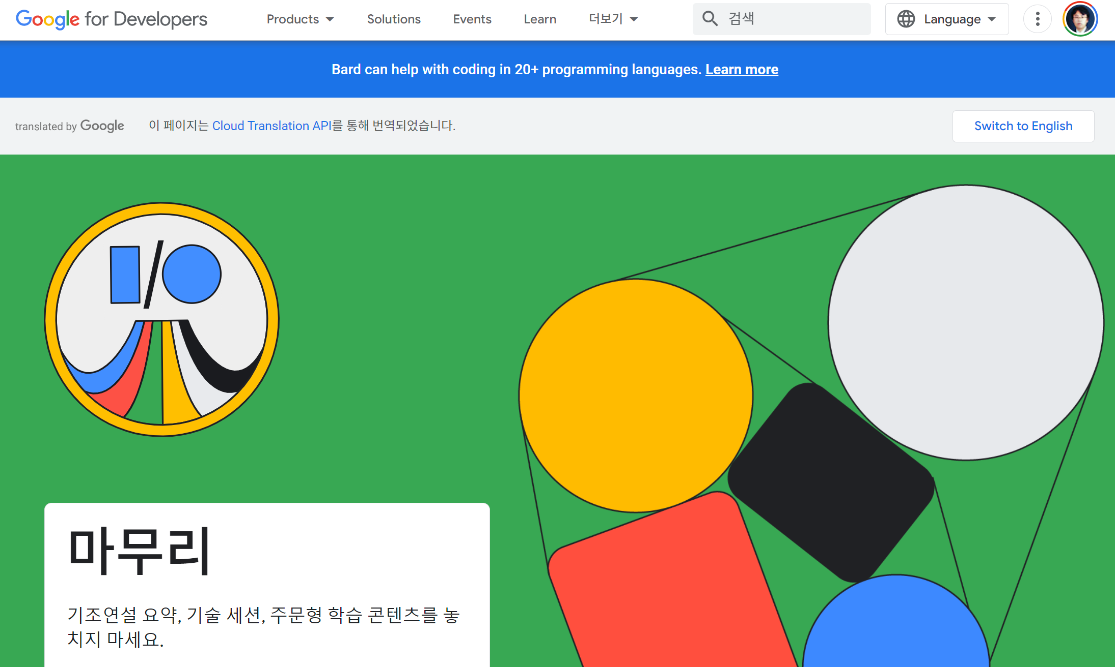
개발자 가입
https://developers.google.com 가입

Slide 4
02[HTML+CSS+ JAVASCRIPT]
지도공유

Slide 5
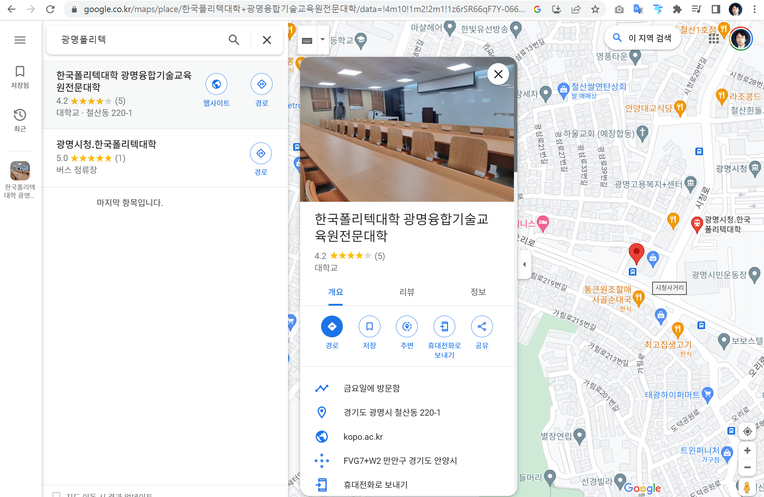
구글 지도 공유
아이프레임을 통하여 특정 위치의 지도를 삽입할 수 있습니다.

Slide 6
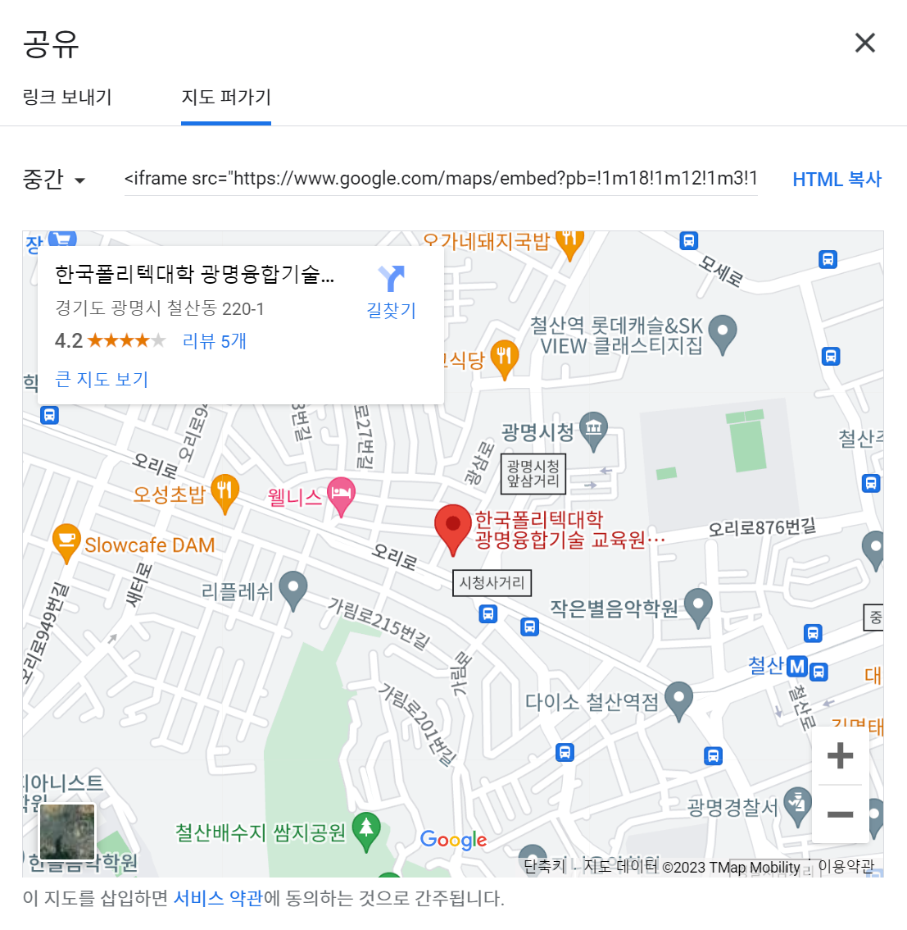
구글 지도 공유

Slide 7
02[HTML+CSS+ JAVASCRIPT]
API연동

Slide 8
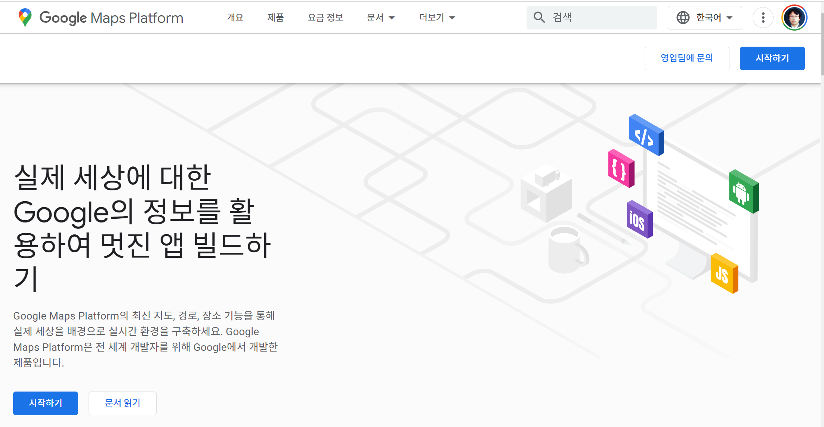
구글 Maps

Slide 9
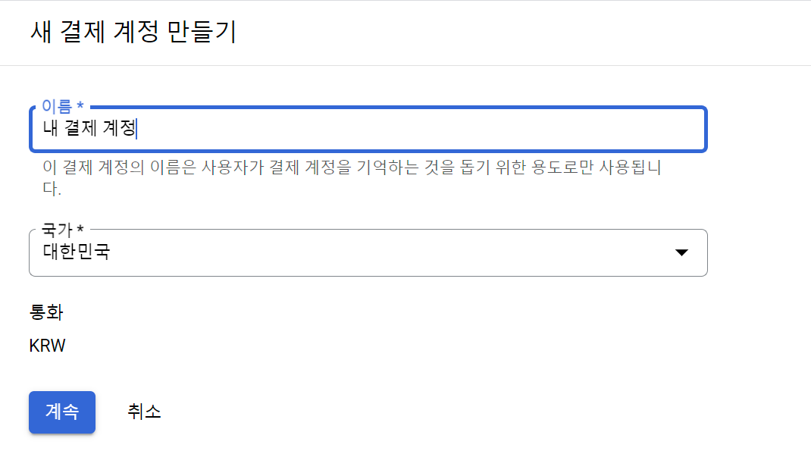
구글 Maps

Slide 10
개발자 가입

Slide 11
